Slide 1
Specifika dětského výtvarného projevu
21. 10. 2013

Slide 2
Specifické projevy DVp
Projevy naivního realismu.
Projevy intelektuálního realismu.
Projevy zosobňujícího dynamismu.
Projevy fyziologických faktorů.
Automatismus.

Slide 3
Projevy naivního realismu
Jednoduchost, definitivnost a úspornost kresebných a malířských tahů, „zkratkovitost“.
Zobrazování z nejtypičtějšího pohledu (skládání různých úhlů pohledu do jednoho).
- smíšený profil – u lidí, zvířat
- sklápění (orthoskopie) – v krajině
Zobrazování důsledně vedle sebe i za cenu různých deformací.

Slide 4
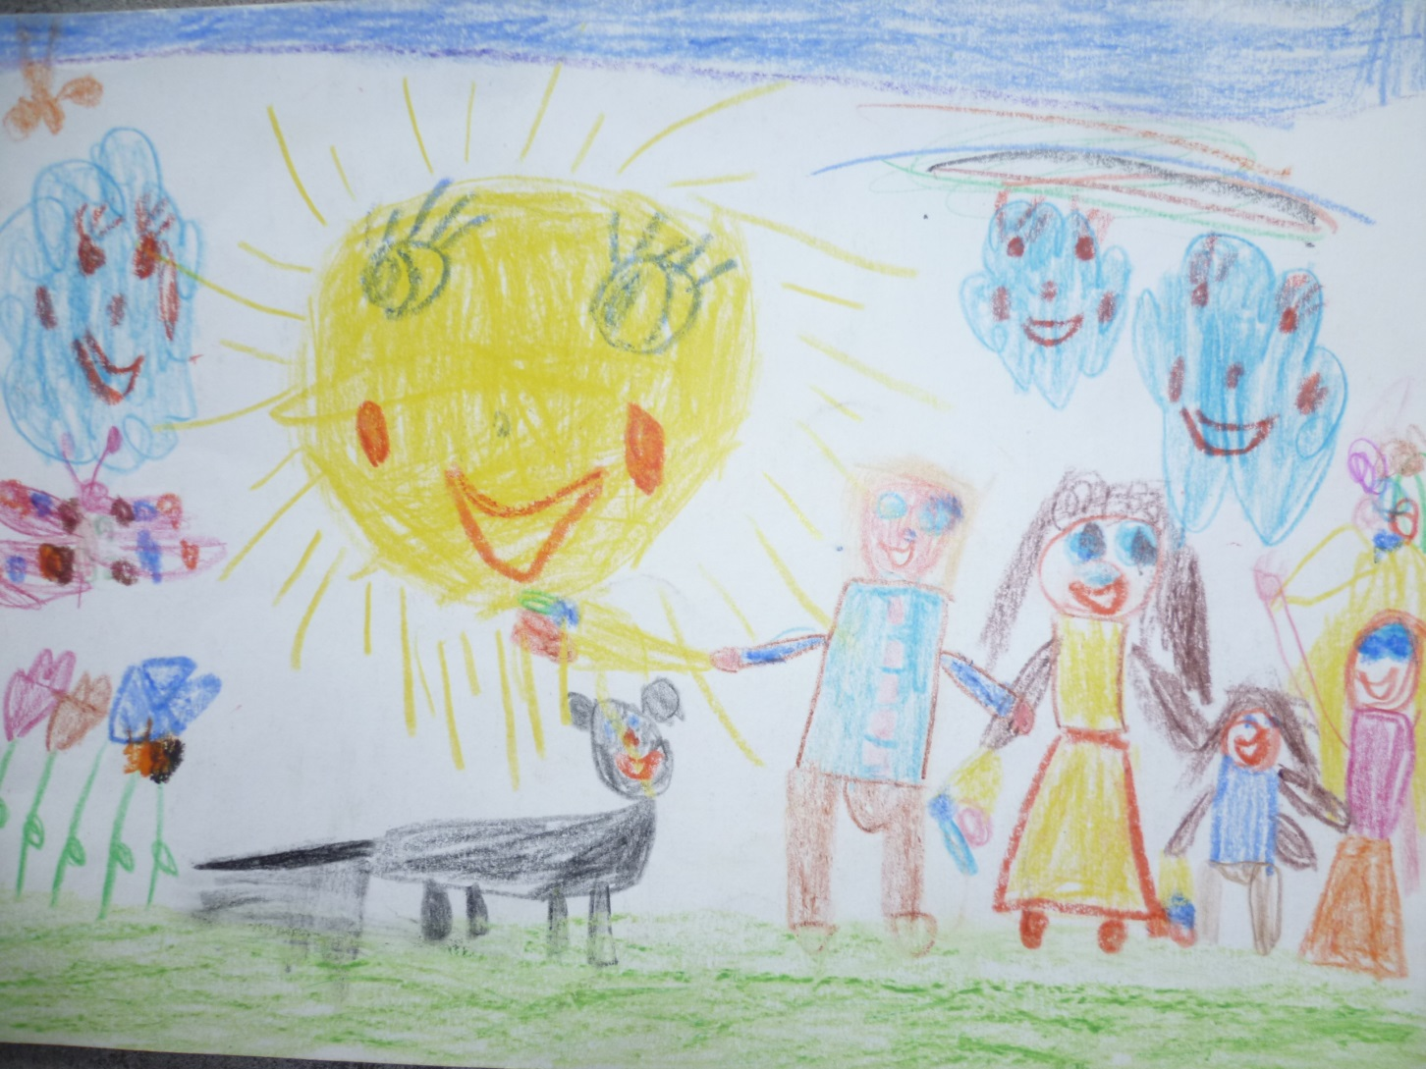
Zobrazování vedle sebe ruka se zmrzlinou nad hlavou

Slide 5
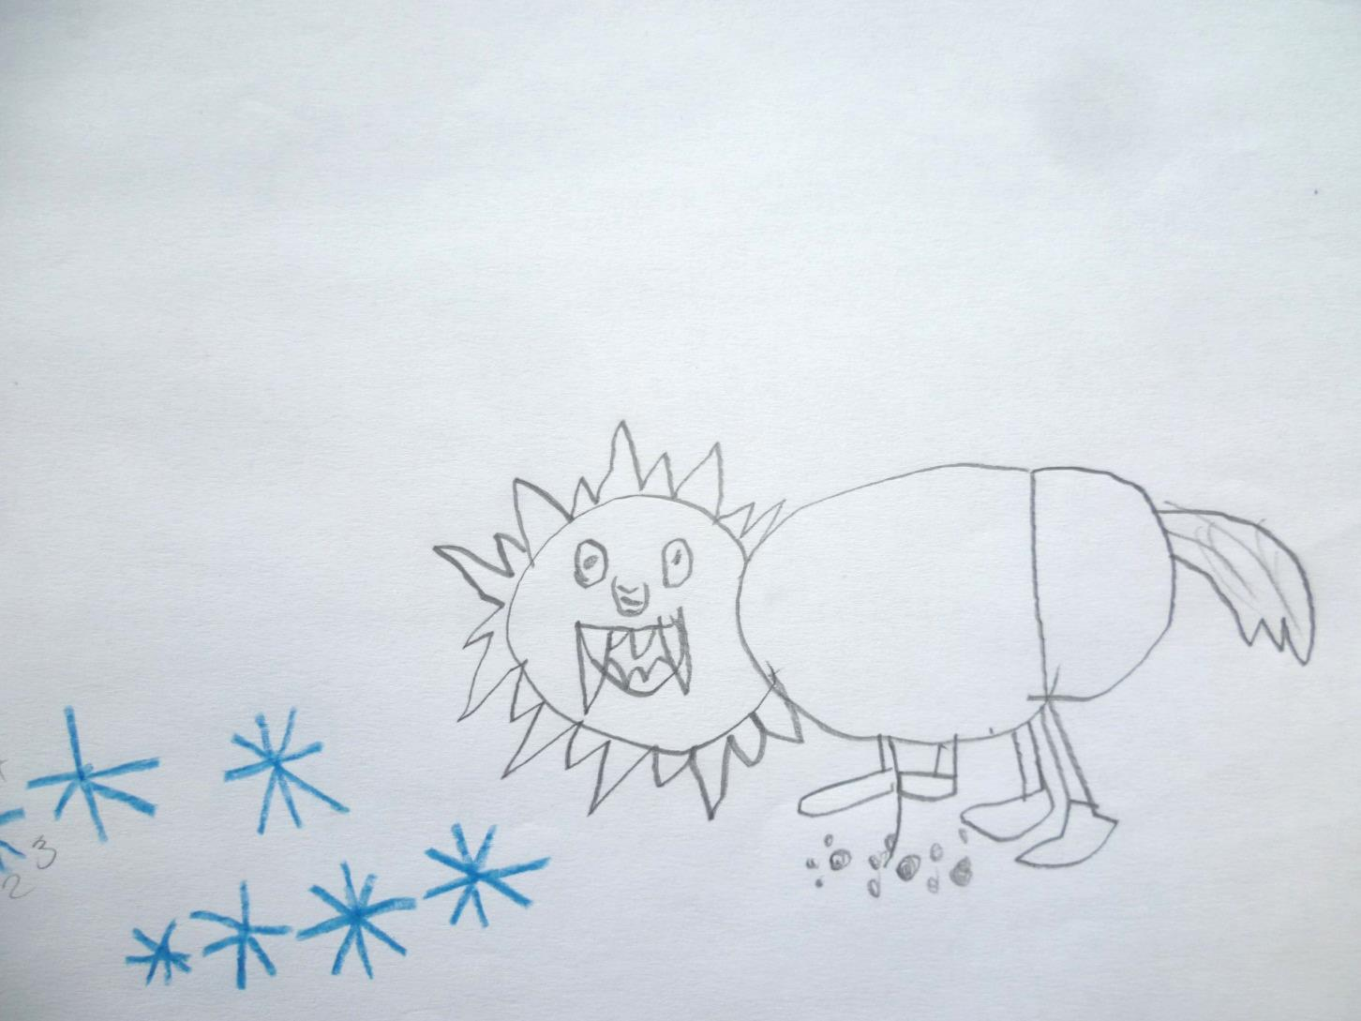
Ukázka smíšeného profilu hlava lva zepředu, tělo zboku

Slide 6
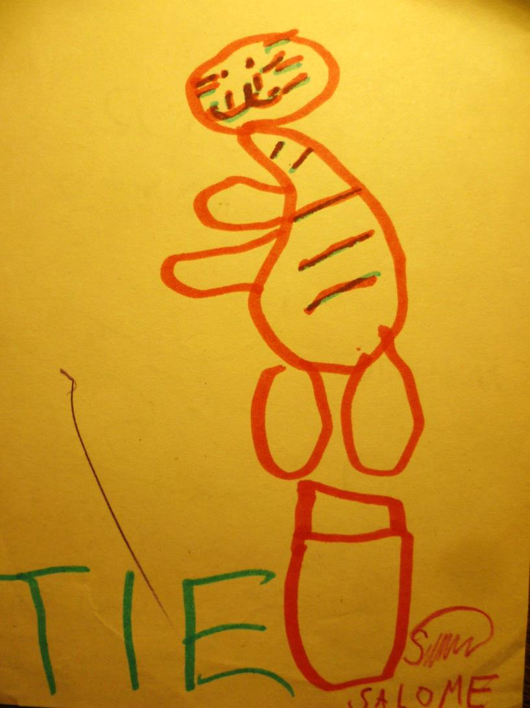
Ukázka smíšeného profilu hlava rygra zepředu, tělo z boku

Slide 7
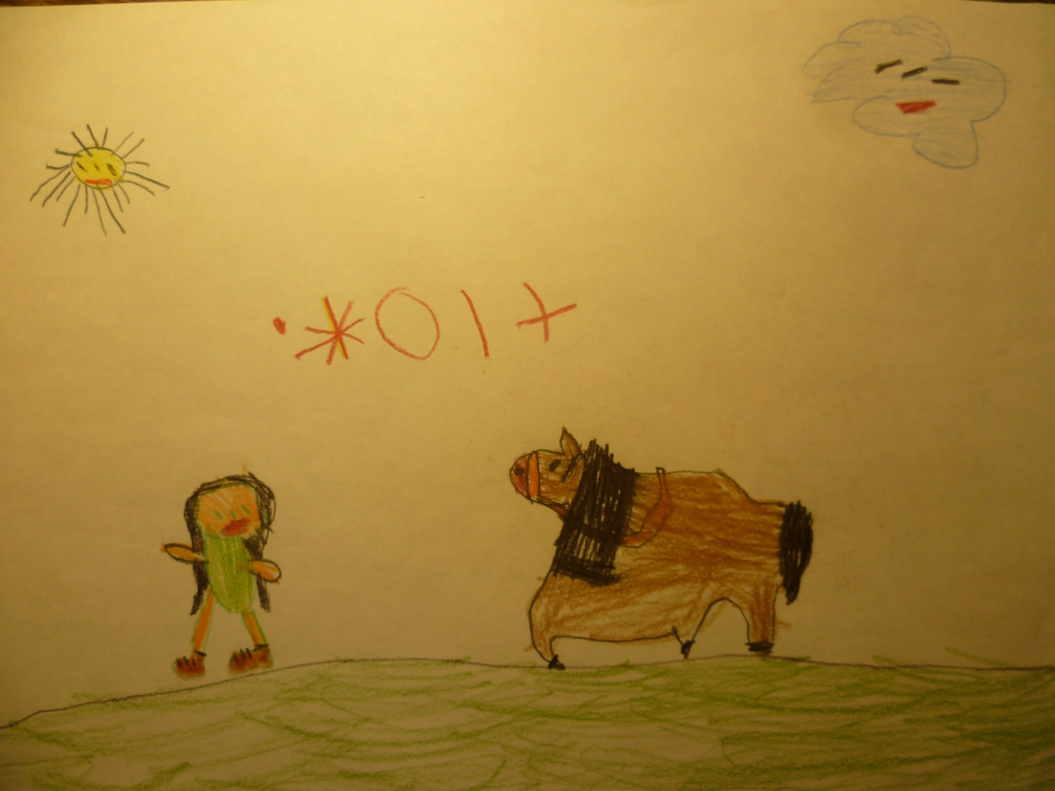
Ukázka smíšeného profilu děvčátko celé zepředu kromě bot (zboku)

Slide 8
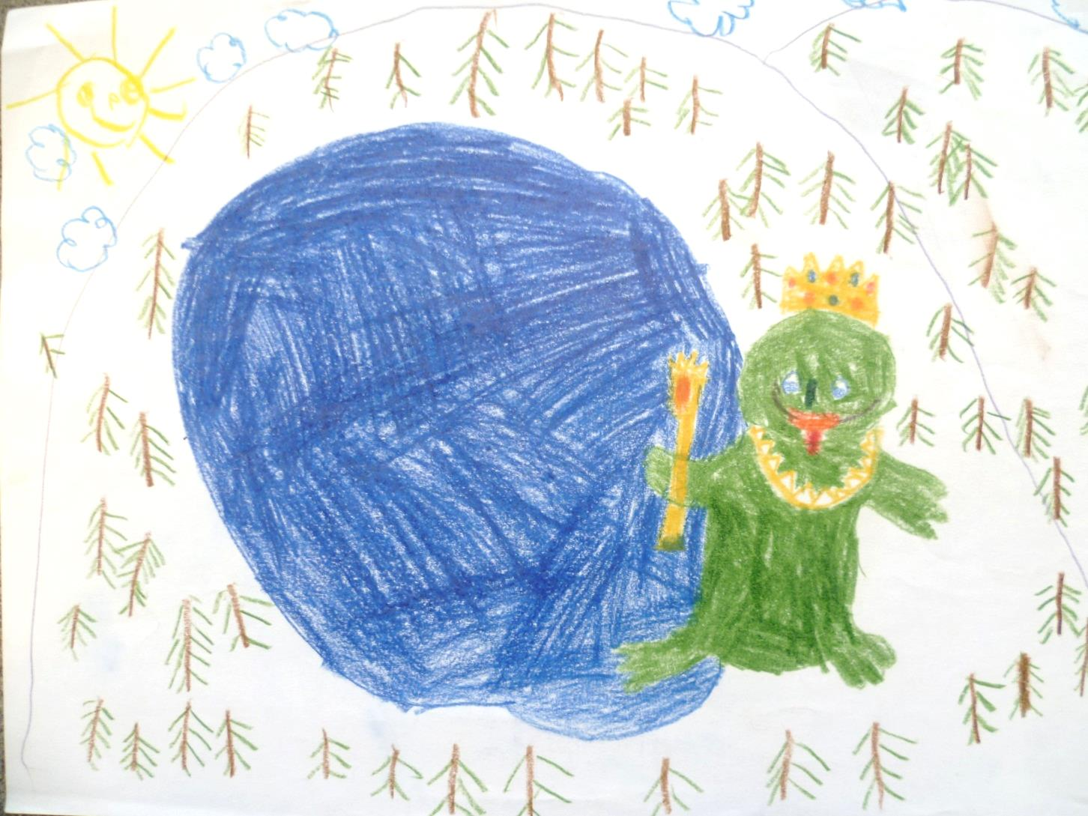
Ukázka sklápění žába zepředu, rybník shora

Slide 9
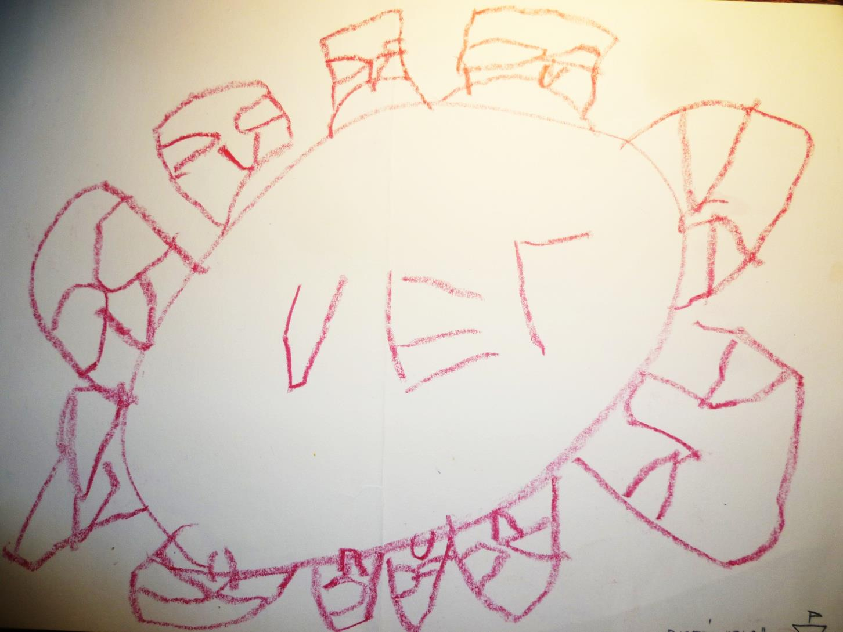
Ukázka sklápění kabiny zepředu, kolotoč shora

Slide 10
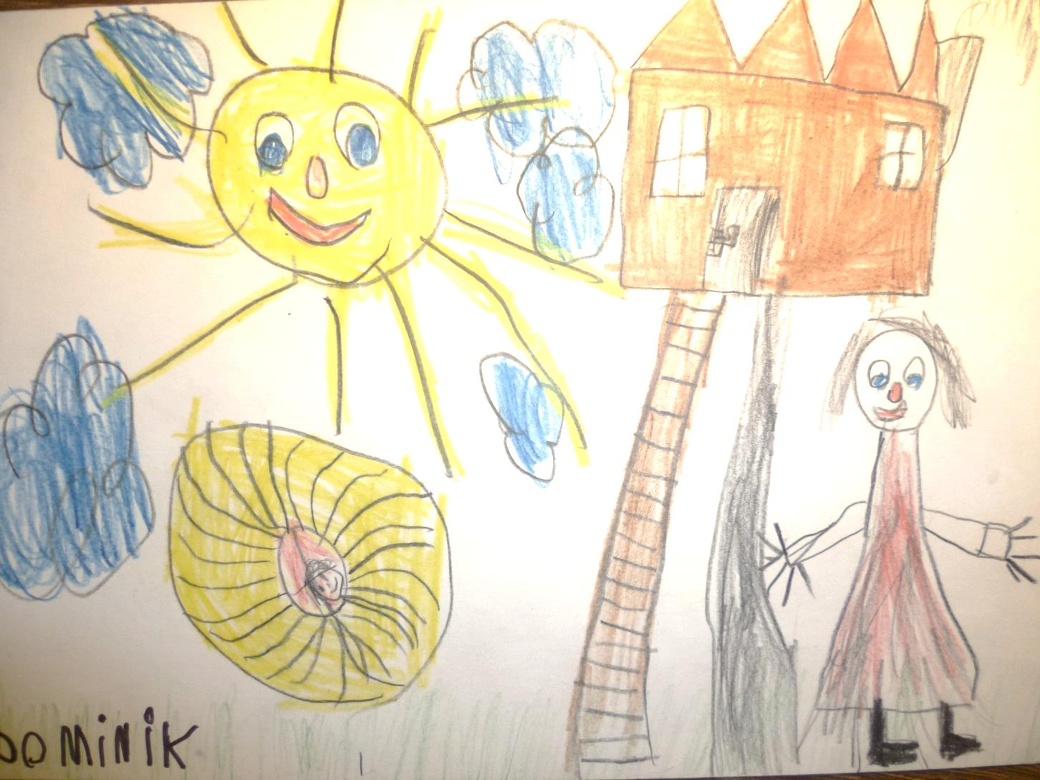
Ukázka sklápění krajina zepředu, cesta shora

Slide 11
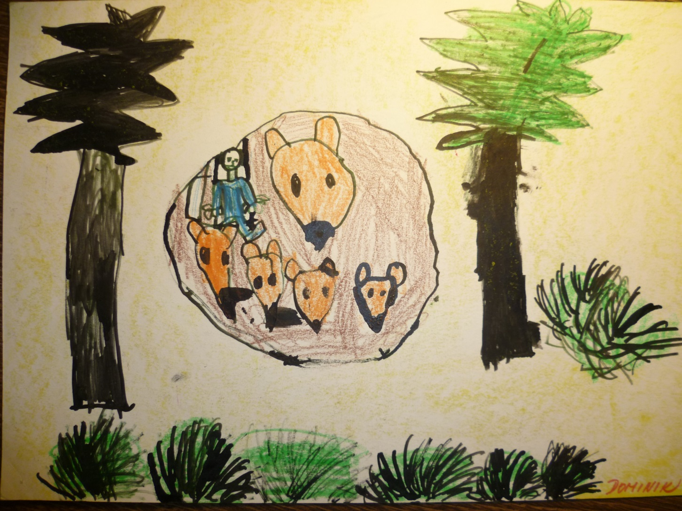
Ukázka sklápění krajina zepředu, nora shora

Slide 12
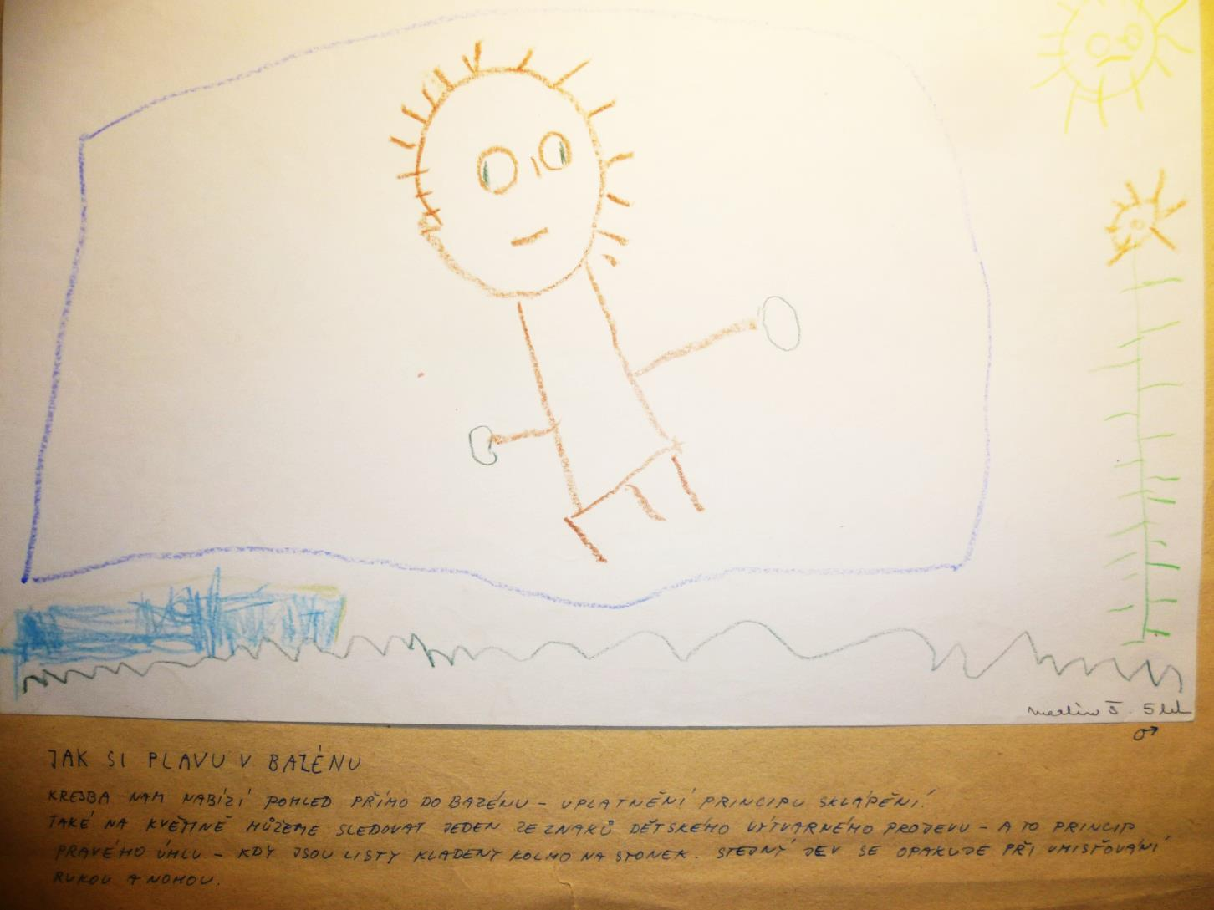
Ukázka sklápění krajina zepředu, bazén s plavcem shora

Slide 13
Projevy intelektuálního realismu
Funkčnost, funkční detail – zvýšený zájem o konkrétní detail či skutečnost.
Nepoměrnost v proporcích – velikost objektů podle významu, či podle aktuálních potřeb.
Transparence (průhlednost věcí, lidí i zvířat) – dítě zachycuje i to, co je běžnému pohledu skryto (život v domě za zdí, řidiče i náklad v autech, části plavců pod vodou).
Výtvarné vyprávění – více časových úseků děje, epizod na jednom zobrazení.

Slide 14
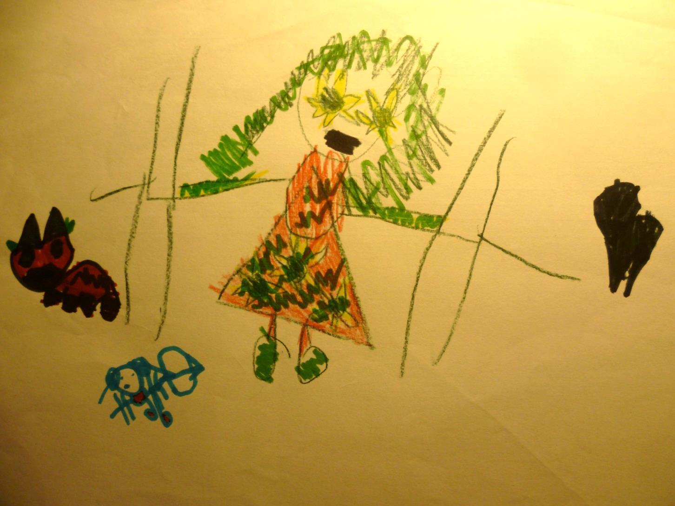
Ukázka funkčního detailu - prsty

Slide 15
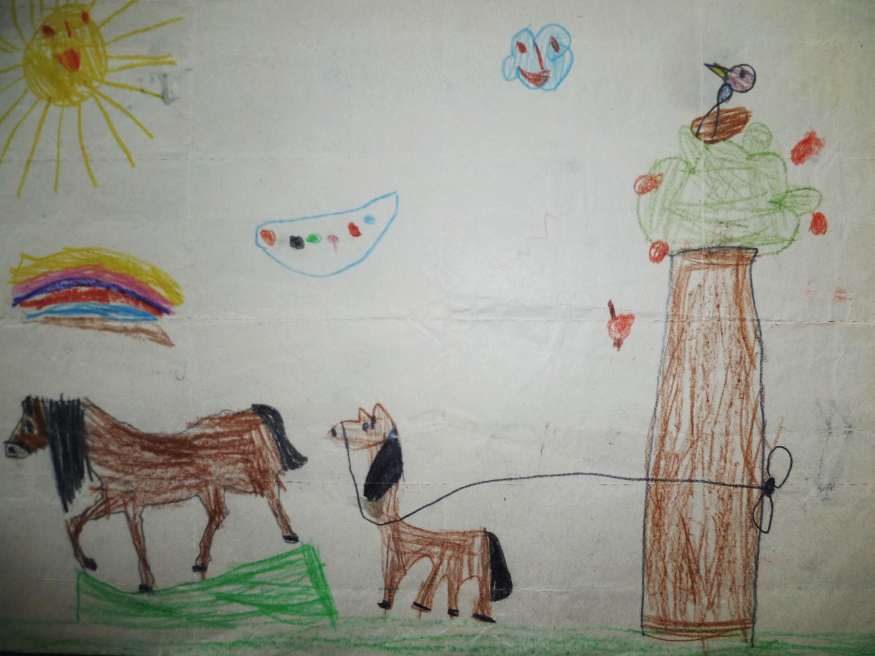
Ukázka funkčního detailu hnízdo na stromě, mašle

Slide 16
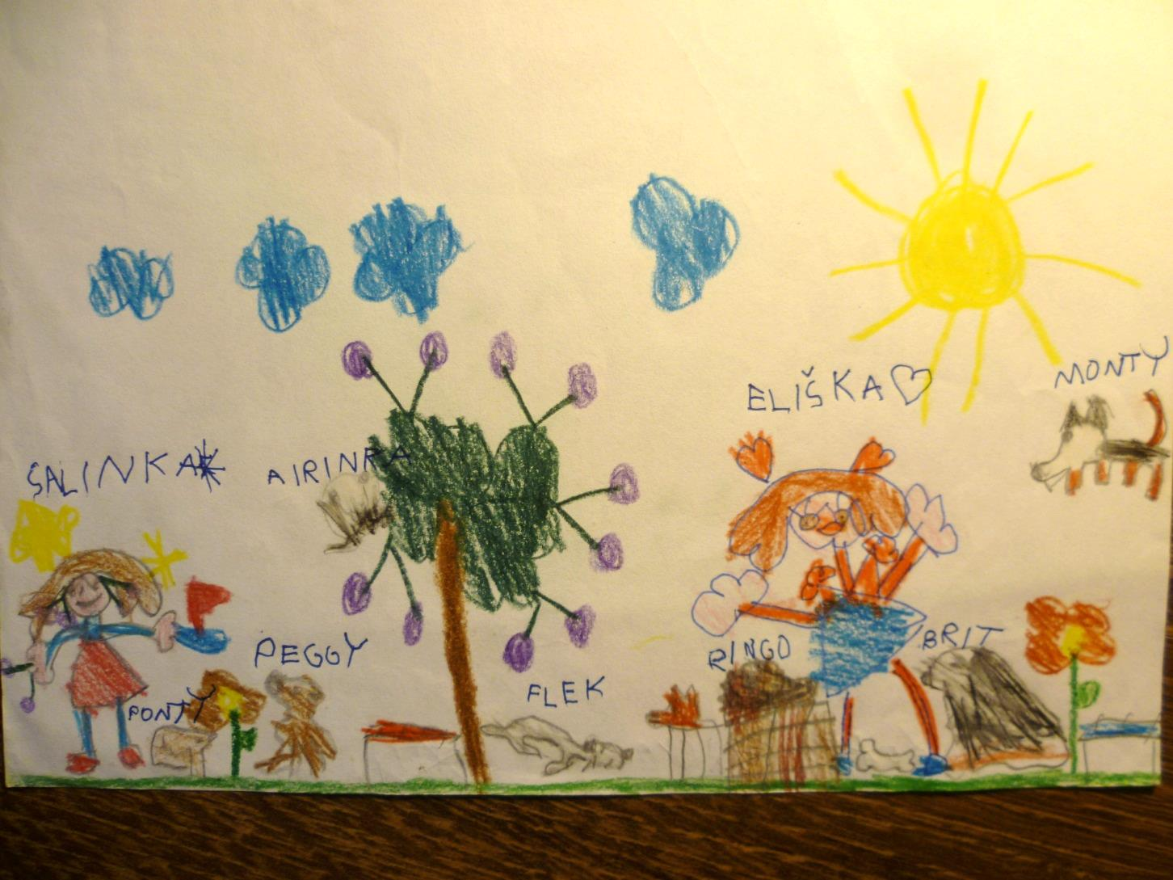
Ukázka funkčního detailu stopky na stromě

Slide 17
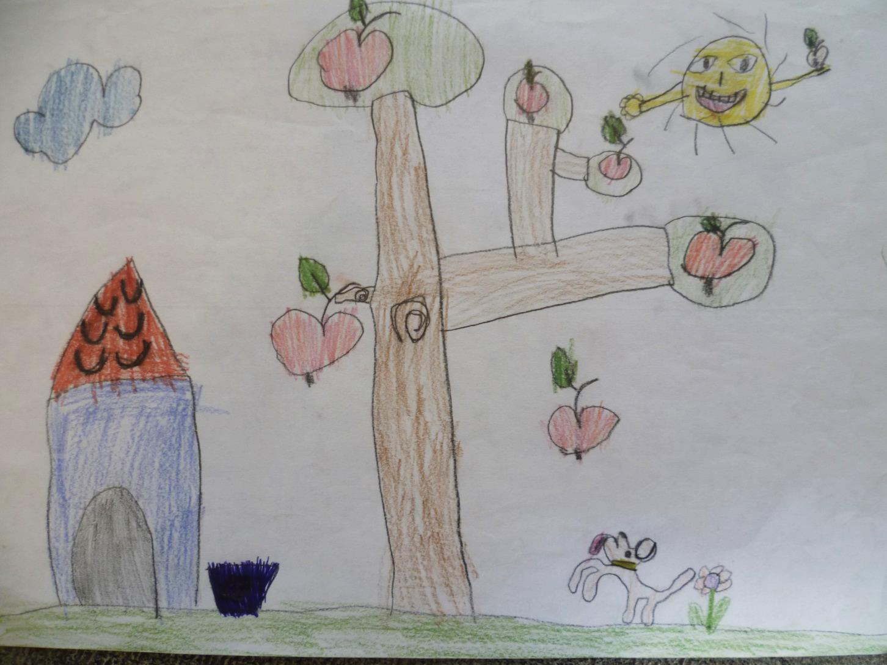
Ukázka funkčního detailu suk na stromě, jablka, jazyk

Slide 18
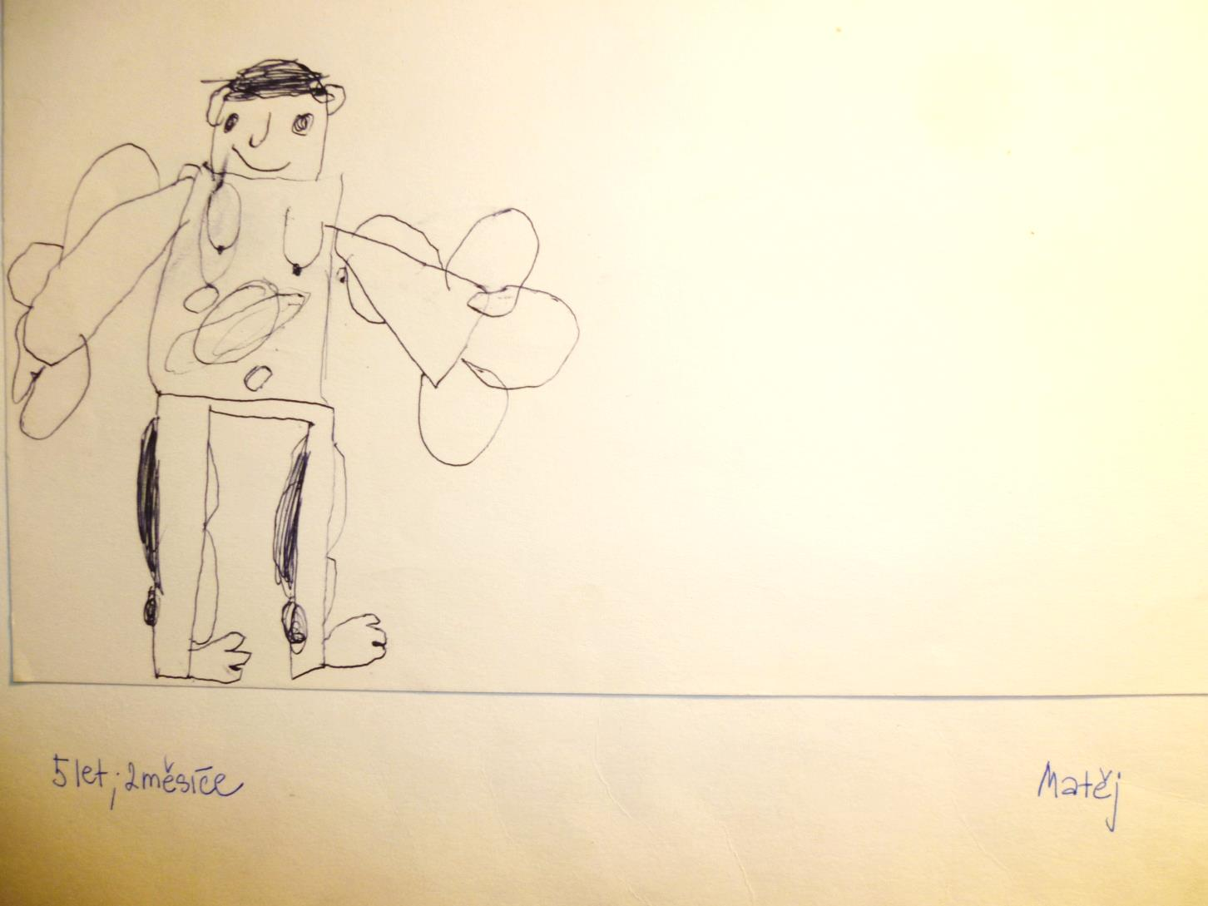
Ukázka funkčního detailu svaly u kulturisty

Slide 19
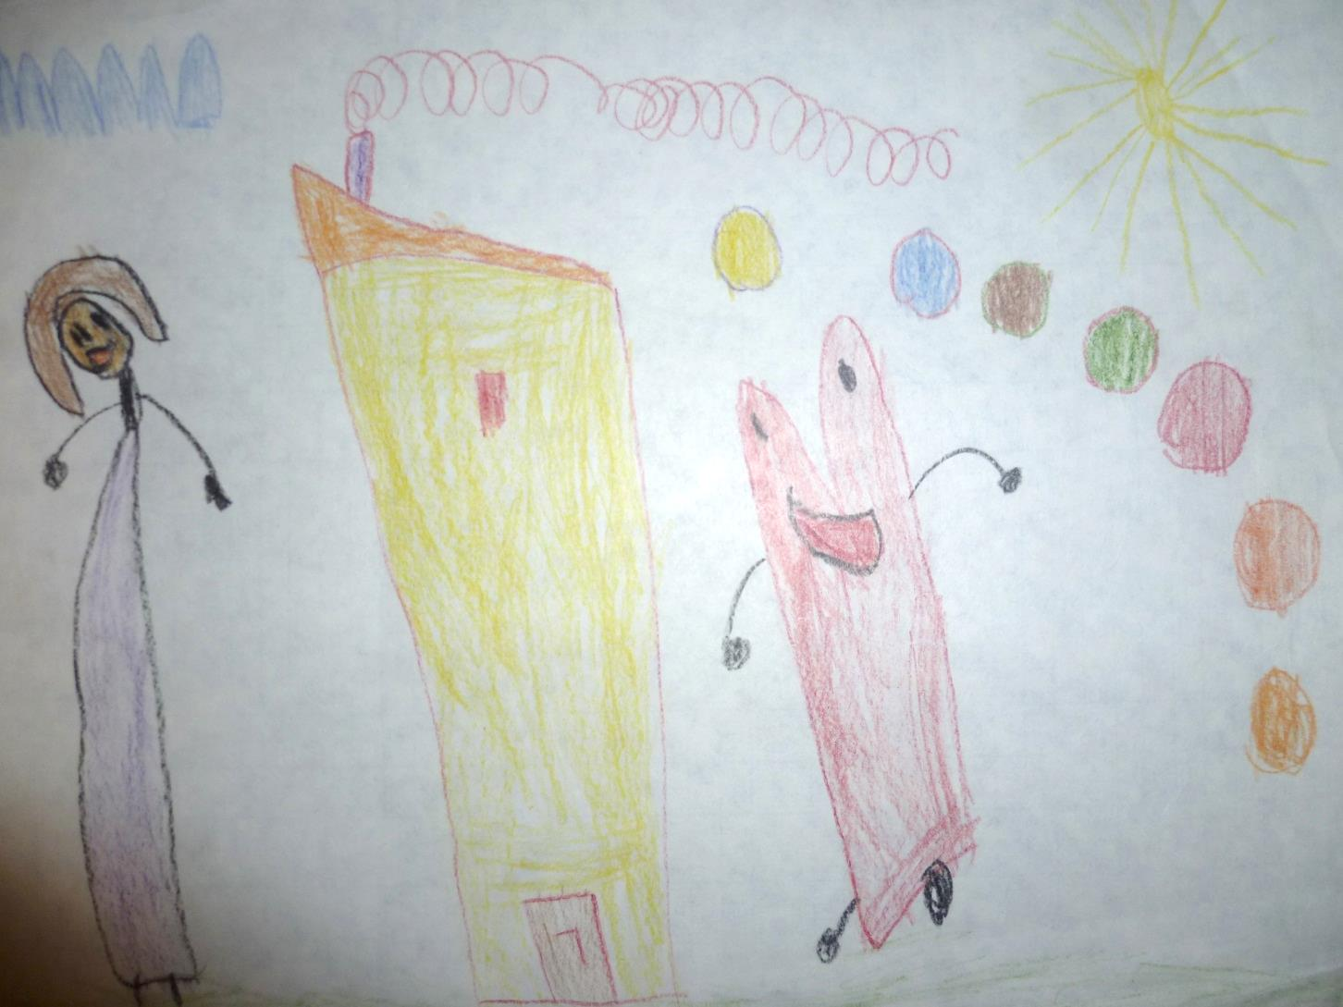
Ukázka nepoměrnosti v proporcích postava vs. dveře

Slide 20
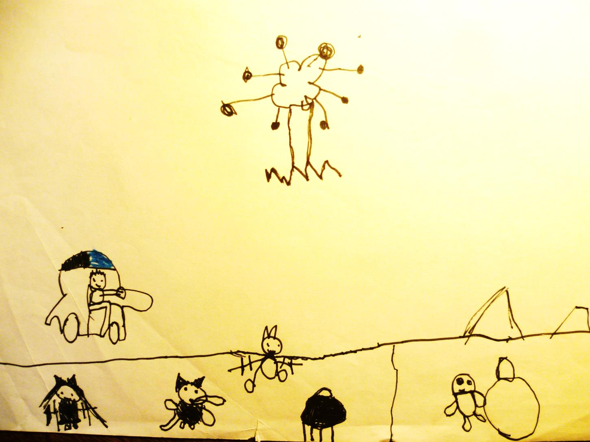
Ukázka transparence řidič v autě, čerti pod zemí

Slide 21
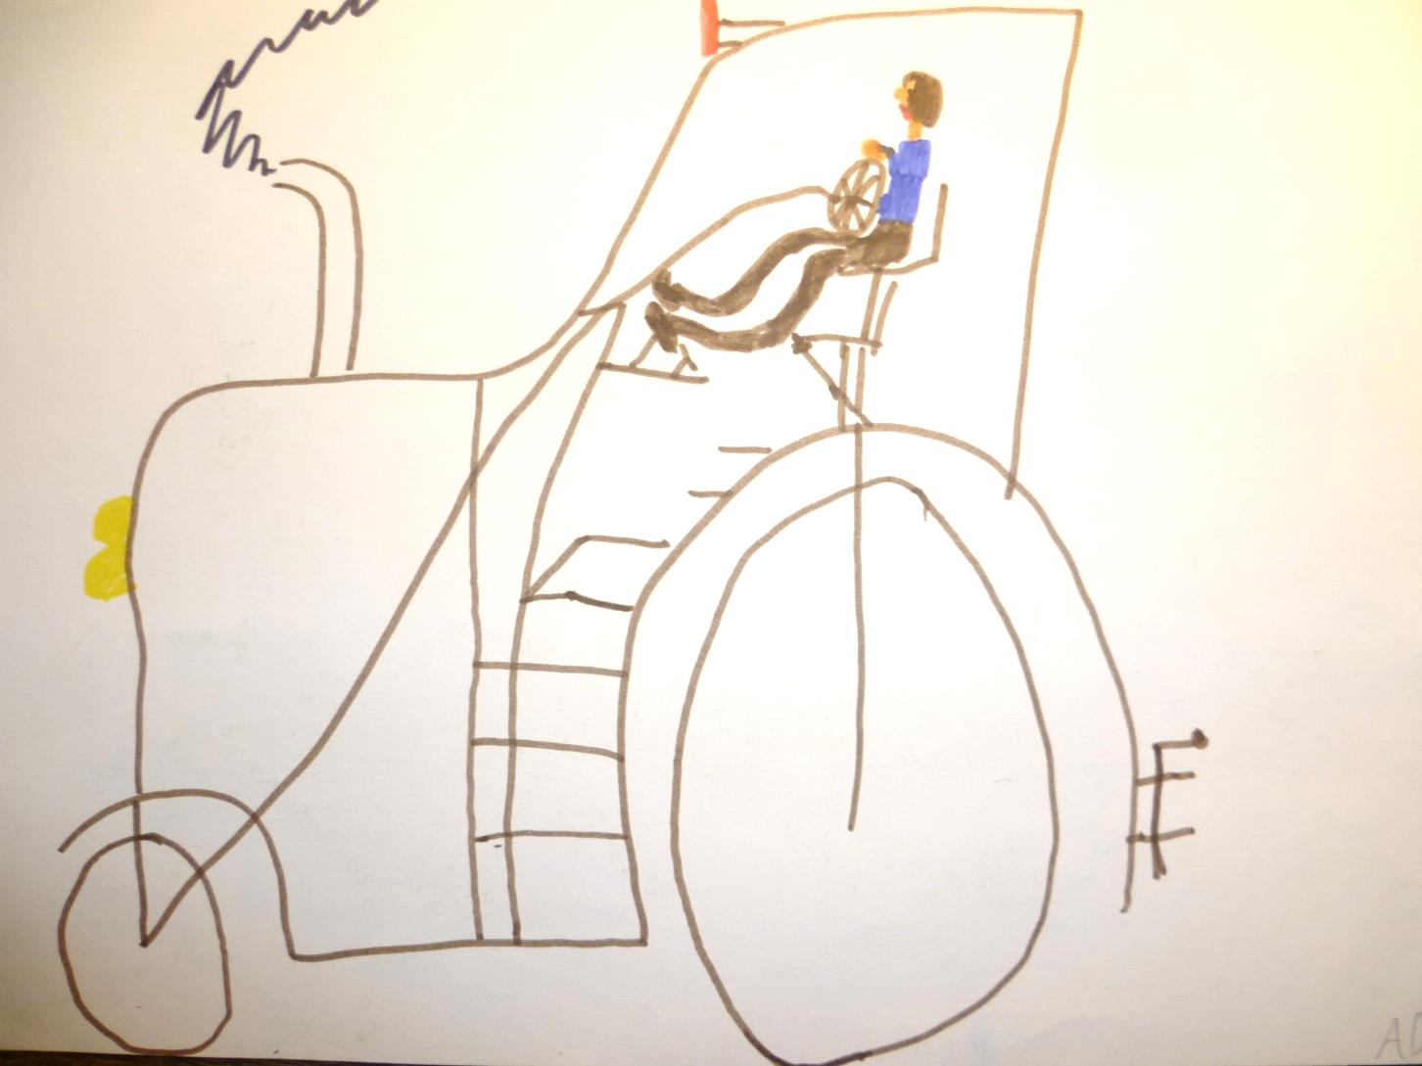
Ukázka transparence řidič v traktoru

Slide 22
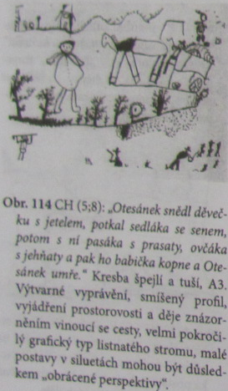
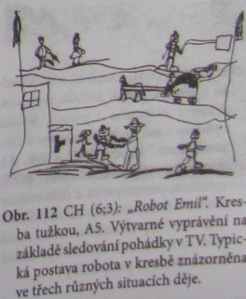
Ukázky výtvarného vyprávění z Didaktiky výtvarné výchovy
(hazuková & Šamšula, 2005)

Slide 23
Projevy zosobňujícího dynamismu
Personifikace – přisuzování lidských schopností, ale i vlastností neživým věcem (slunce, vítr, mraky s tváří).
Antropomorfismus – polidšťování jiných živých tvorů, než jsou lidé (lidská tvář u zvířat, postoj zvířat na dvou zadních nohách).

Slide 24
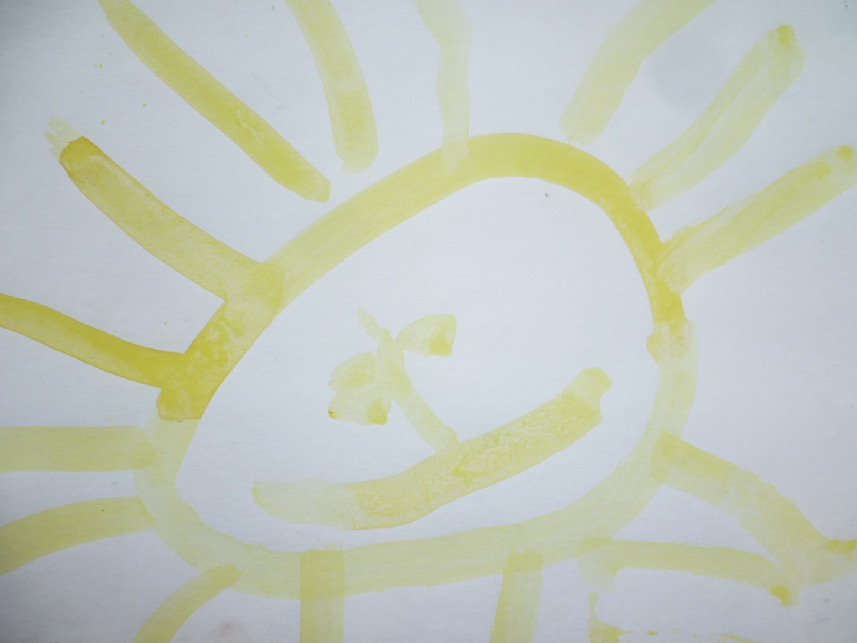
Ukázka personifikace

Slide 25
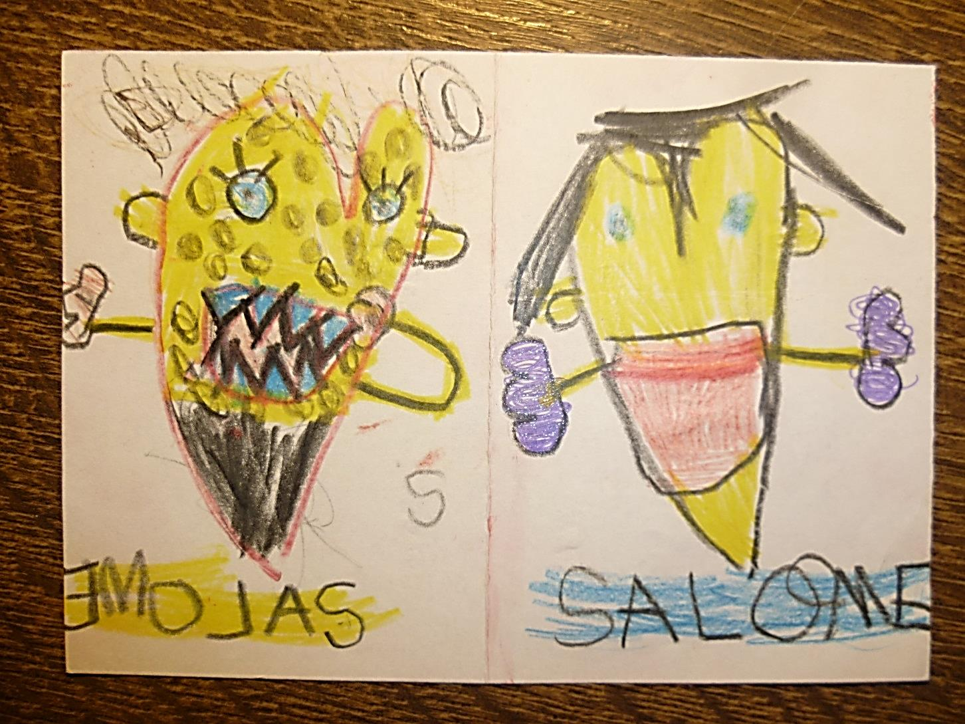
Ukázka personifikace

Slide 26
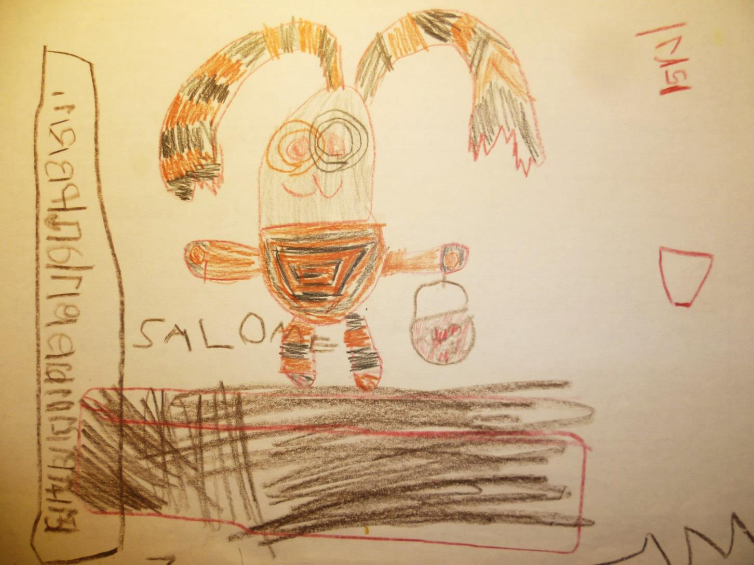
Ukázka antropomorfismu lidský postoj i vlastnosti – nese košík

Slide 27
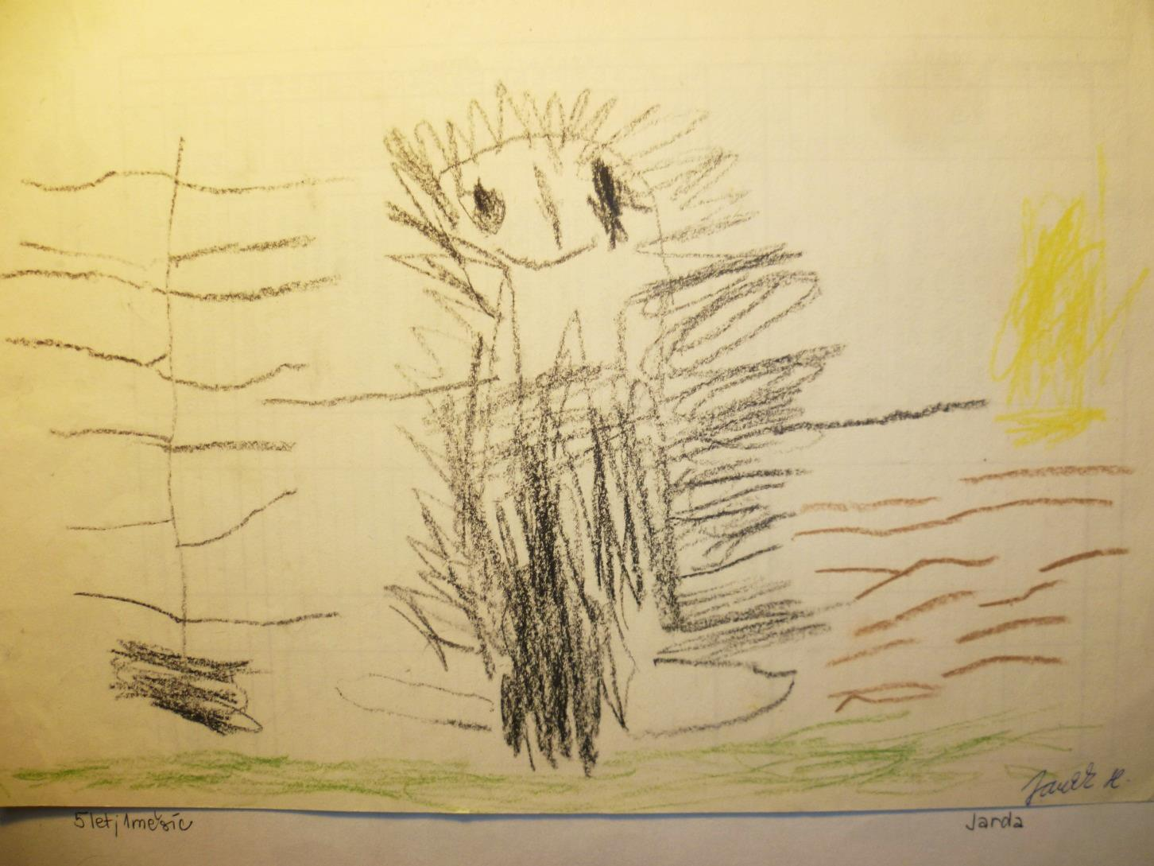
Ukázka antropomorfismu lidská tvář i postoj

Slide 28
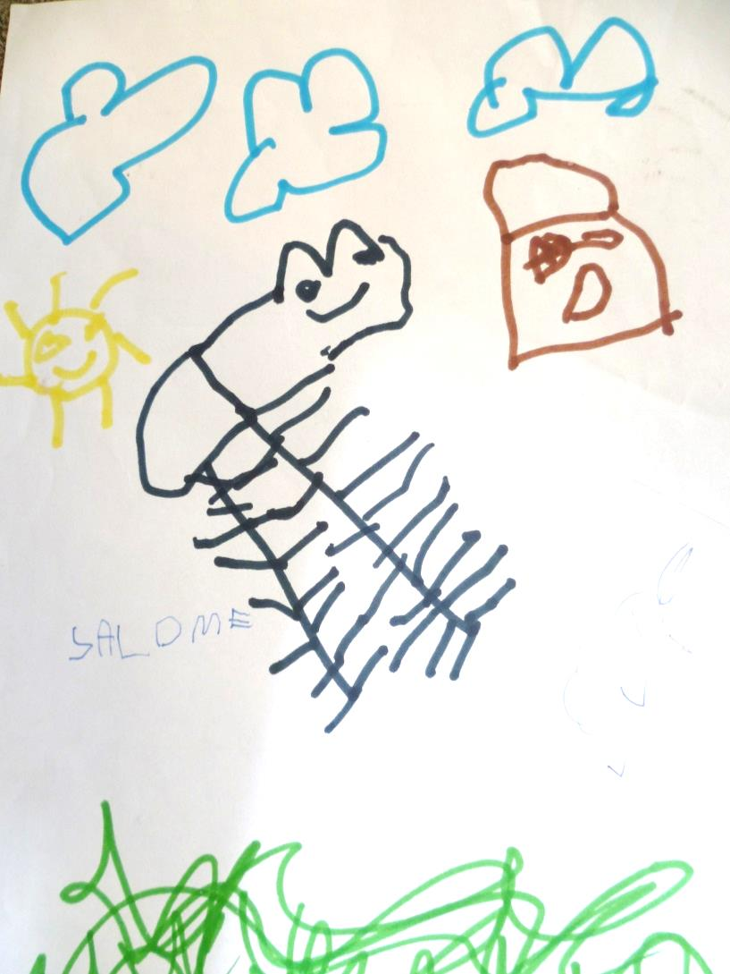
Ukázka antropomorfismu lidská tvář, tělo však už zvířecí

Slide 29
Projevy fyziologického původu
Grafoidismus – souvisí s rozvojem budoucího písma a pohybem k tomu fyziologicky daným
„naklánění“ – kreslení forem ve směru budoucího písma
„zakulacování“ ostrých a pravých úhlů, jeden přechází v druhý podobně jako v písmu.
R-princip – dva setkávající se směry důsledně odlišeny pravým úhlem i tam, kde to není na místě (komín na střeše,…).

Slide 30
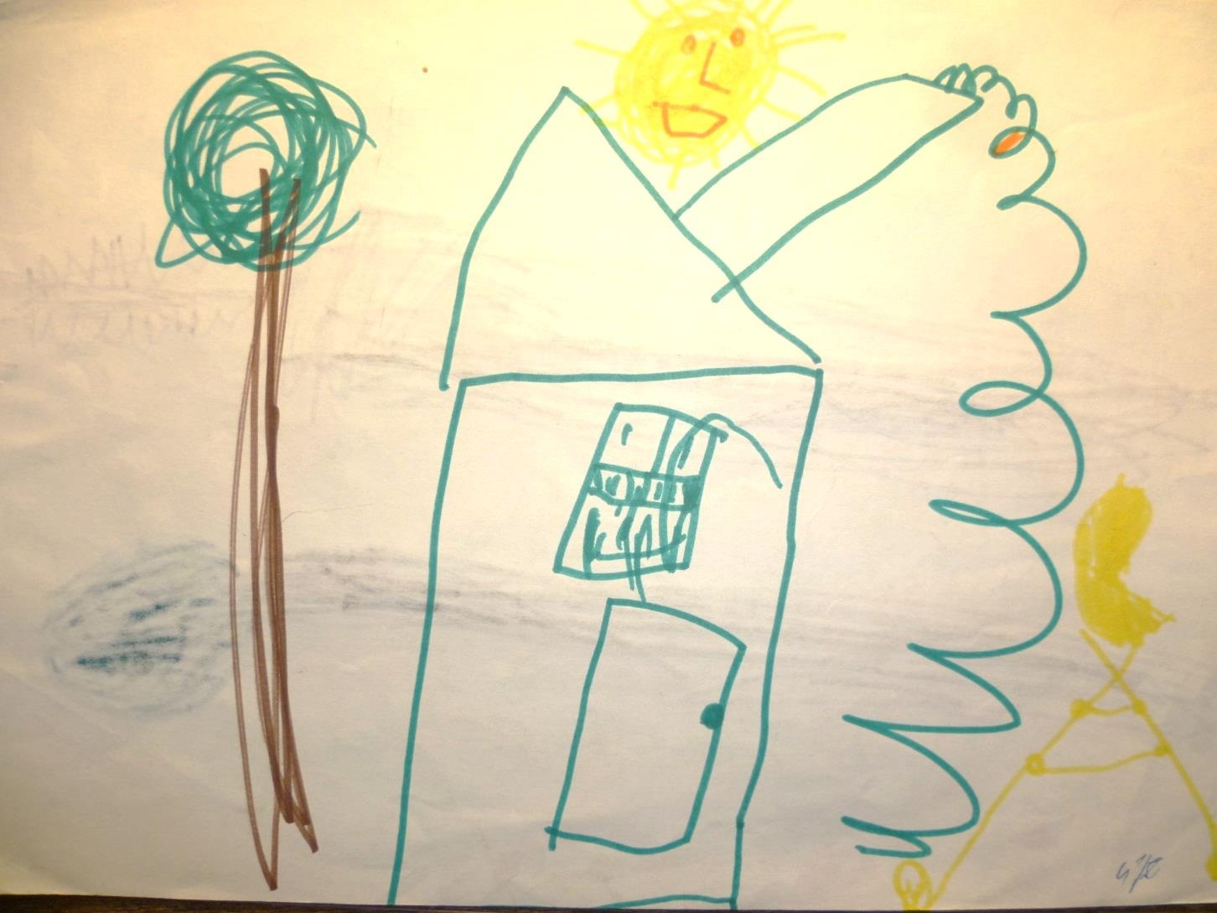
Ukázka R – principu u komínu

Slide 31
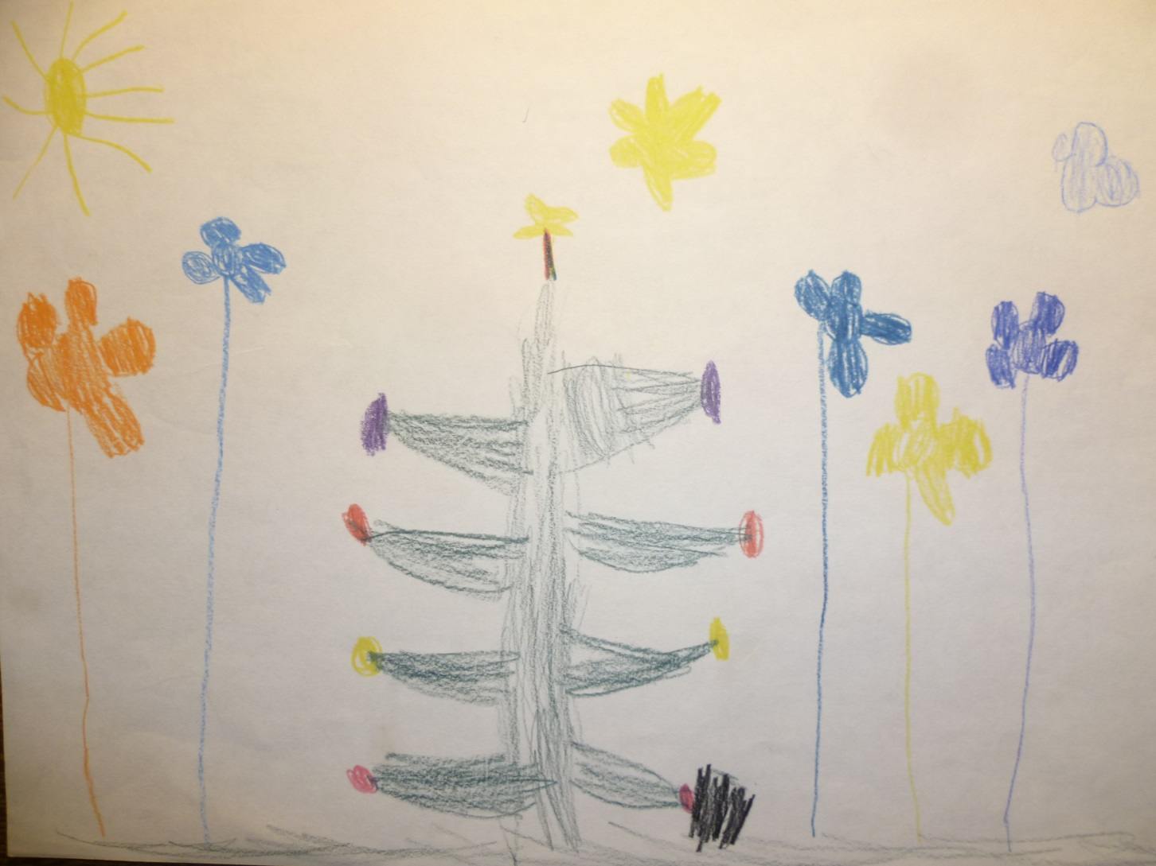
Ukázka r- principu u větví stromu

Slide 32
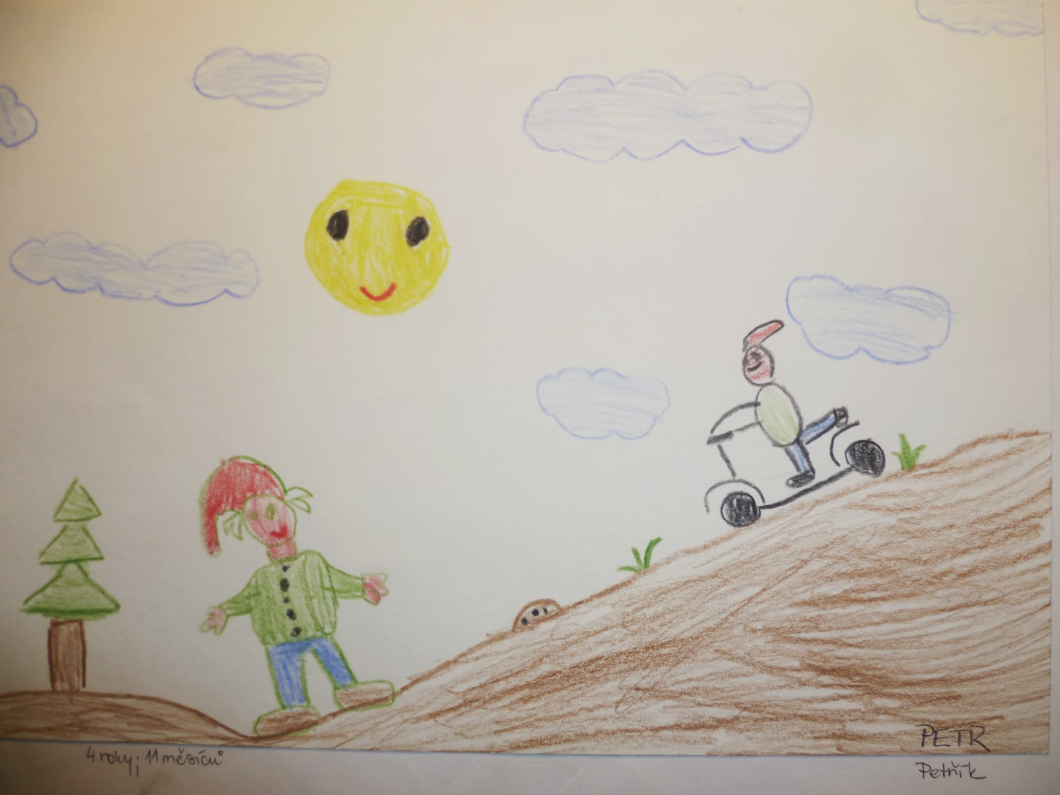
Ukázka R-principu u trpaslíka

Slide 33
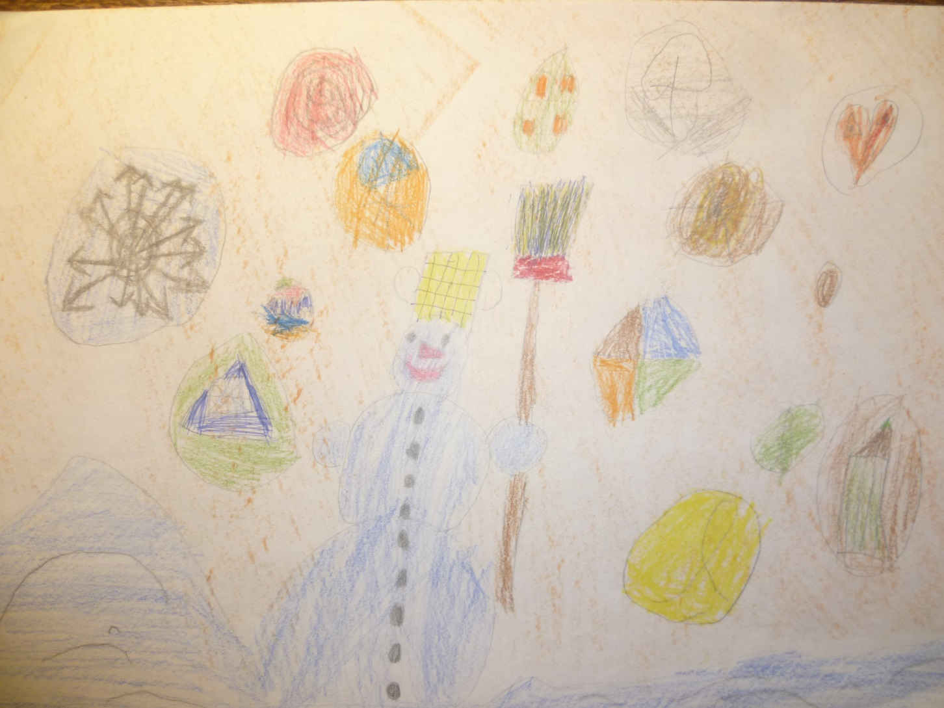
Ukázka grafoidismu naklonění sněhuláka vpravo

Slide 34
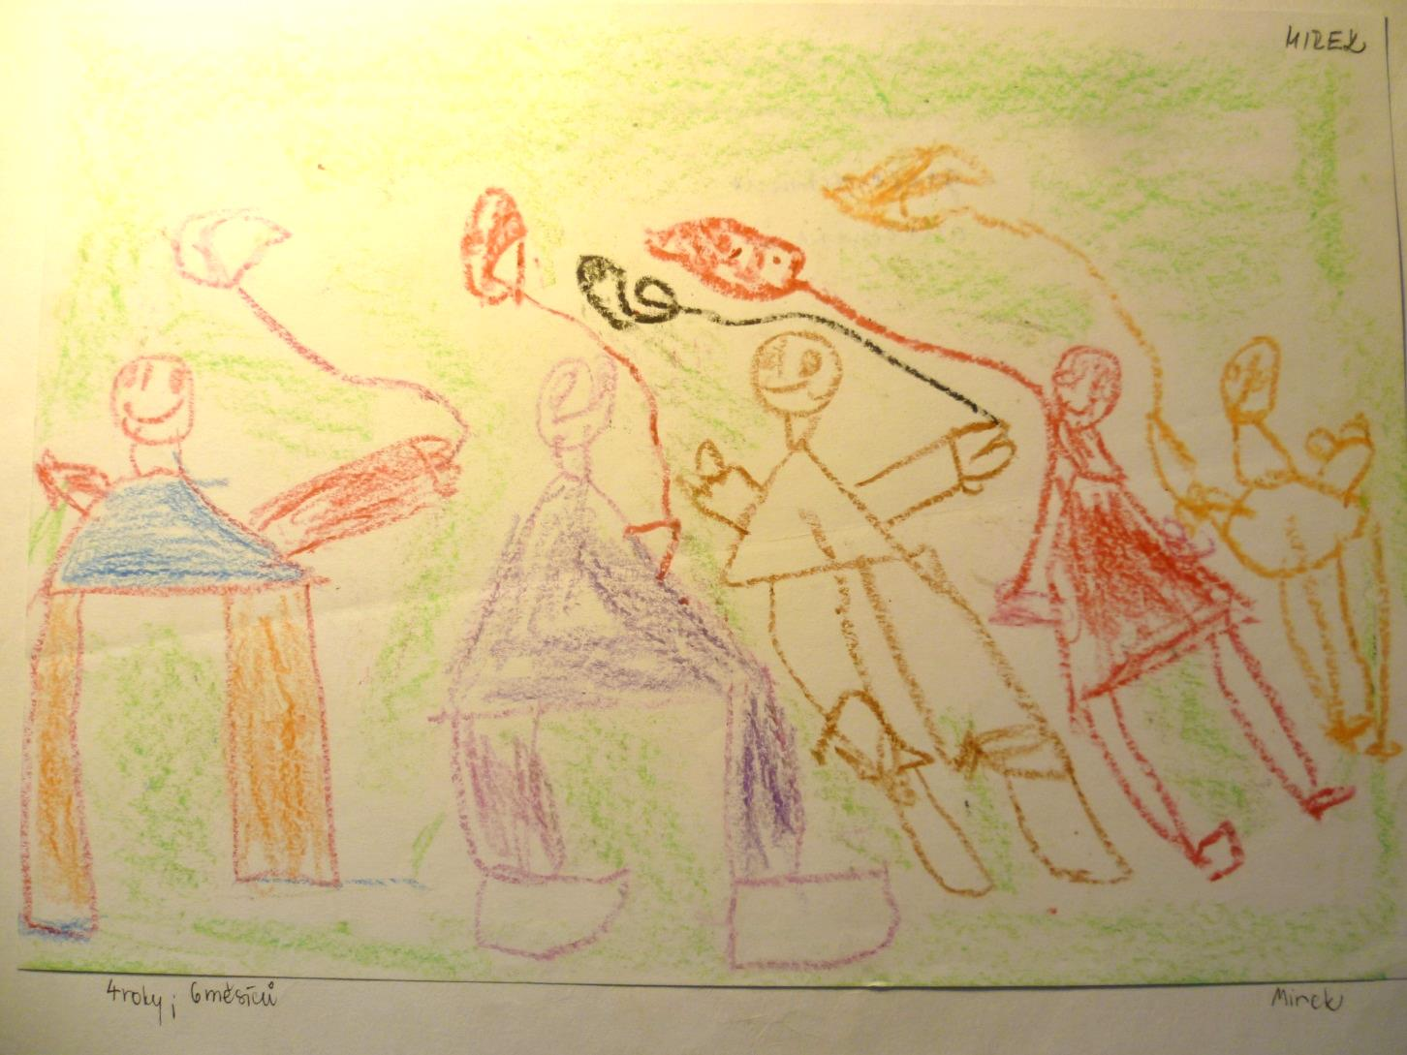
Ukázka grafoidismu
Naklánění doleva

Slide 35
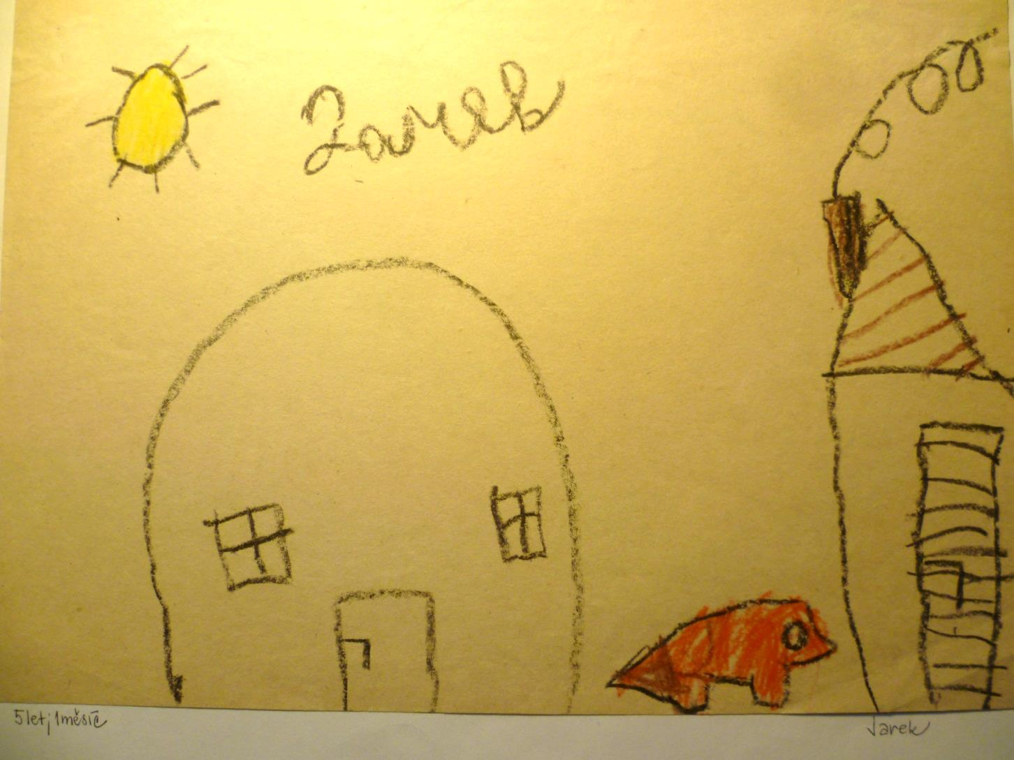
Ukázka grafoidismu zakulacení střechy

Slide 36
automatismus
Dříve označován za brzdu kreslířského vývoje, za rutinérství. K dětskému výtv. projevu však neodmyslitelně patří.
1/ zobrazovací automatismus
2/ nepravý ornament

Slide 37
Zobrazovací automatismus 1
1A) Zmnožení detailu obrazu, zdůvodnění:
libost z rytmizace motorické činnosti zanechávající viditelnou stopu (viz mohutný kouř z komína, množství vlasů, prstů,...),
pocit radosti z něčeho právě vytvořeného (třešně i mimo strom),
potřeba ztvárnit intenzivní zážitek (mnoho kol vyjadřující rychlý pohyb).

Slide 38
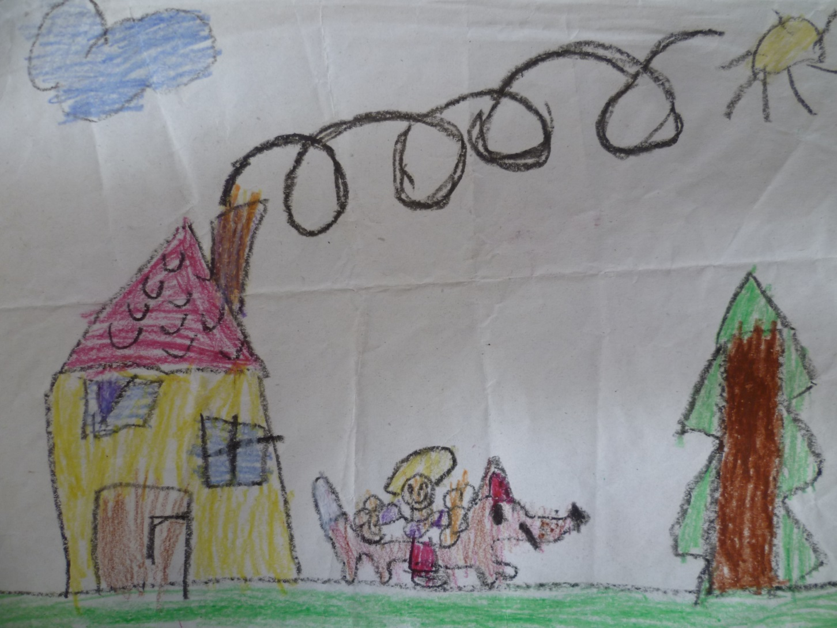
Ukázka zobrazovacího automatismu mohutný kouř z komína

Slide 39
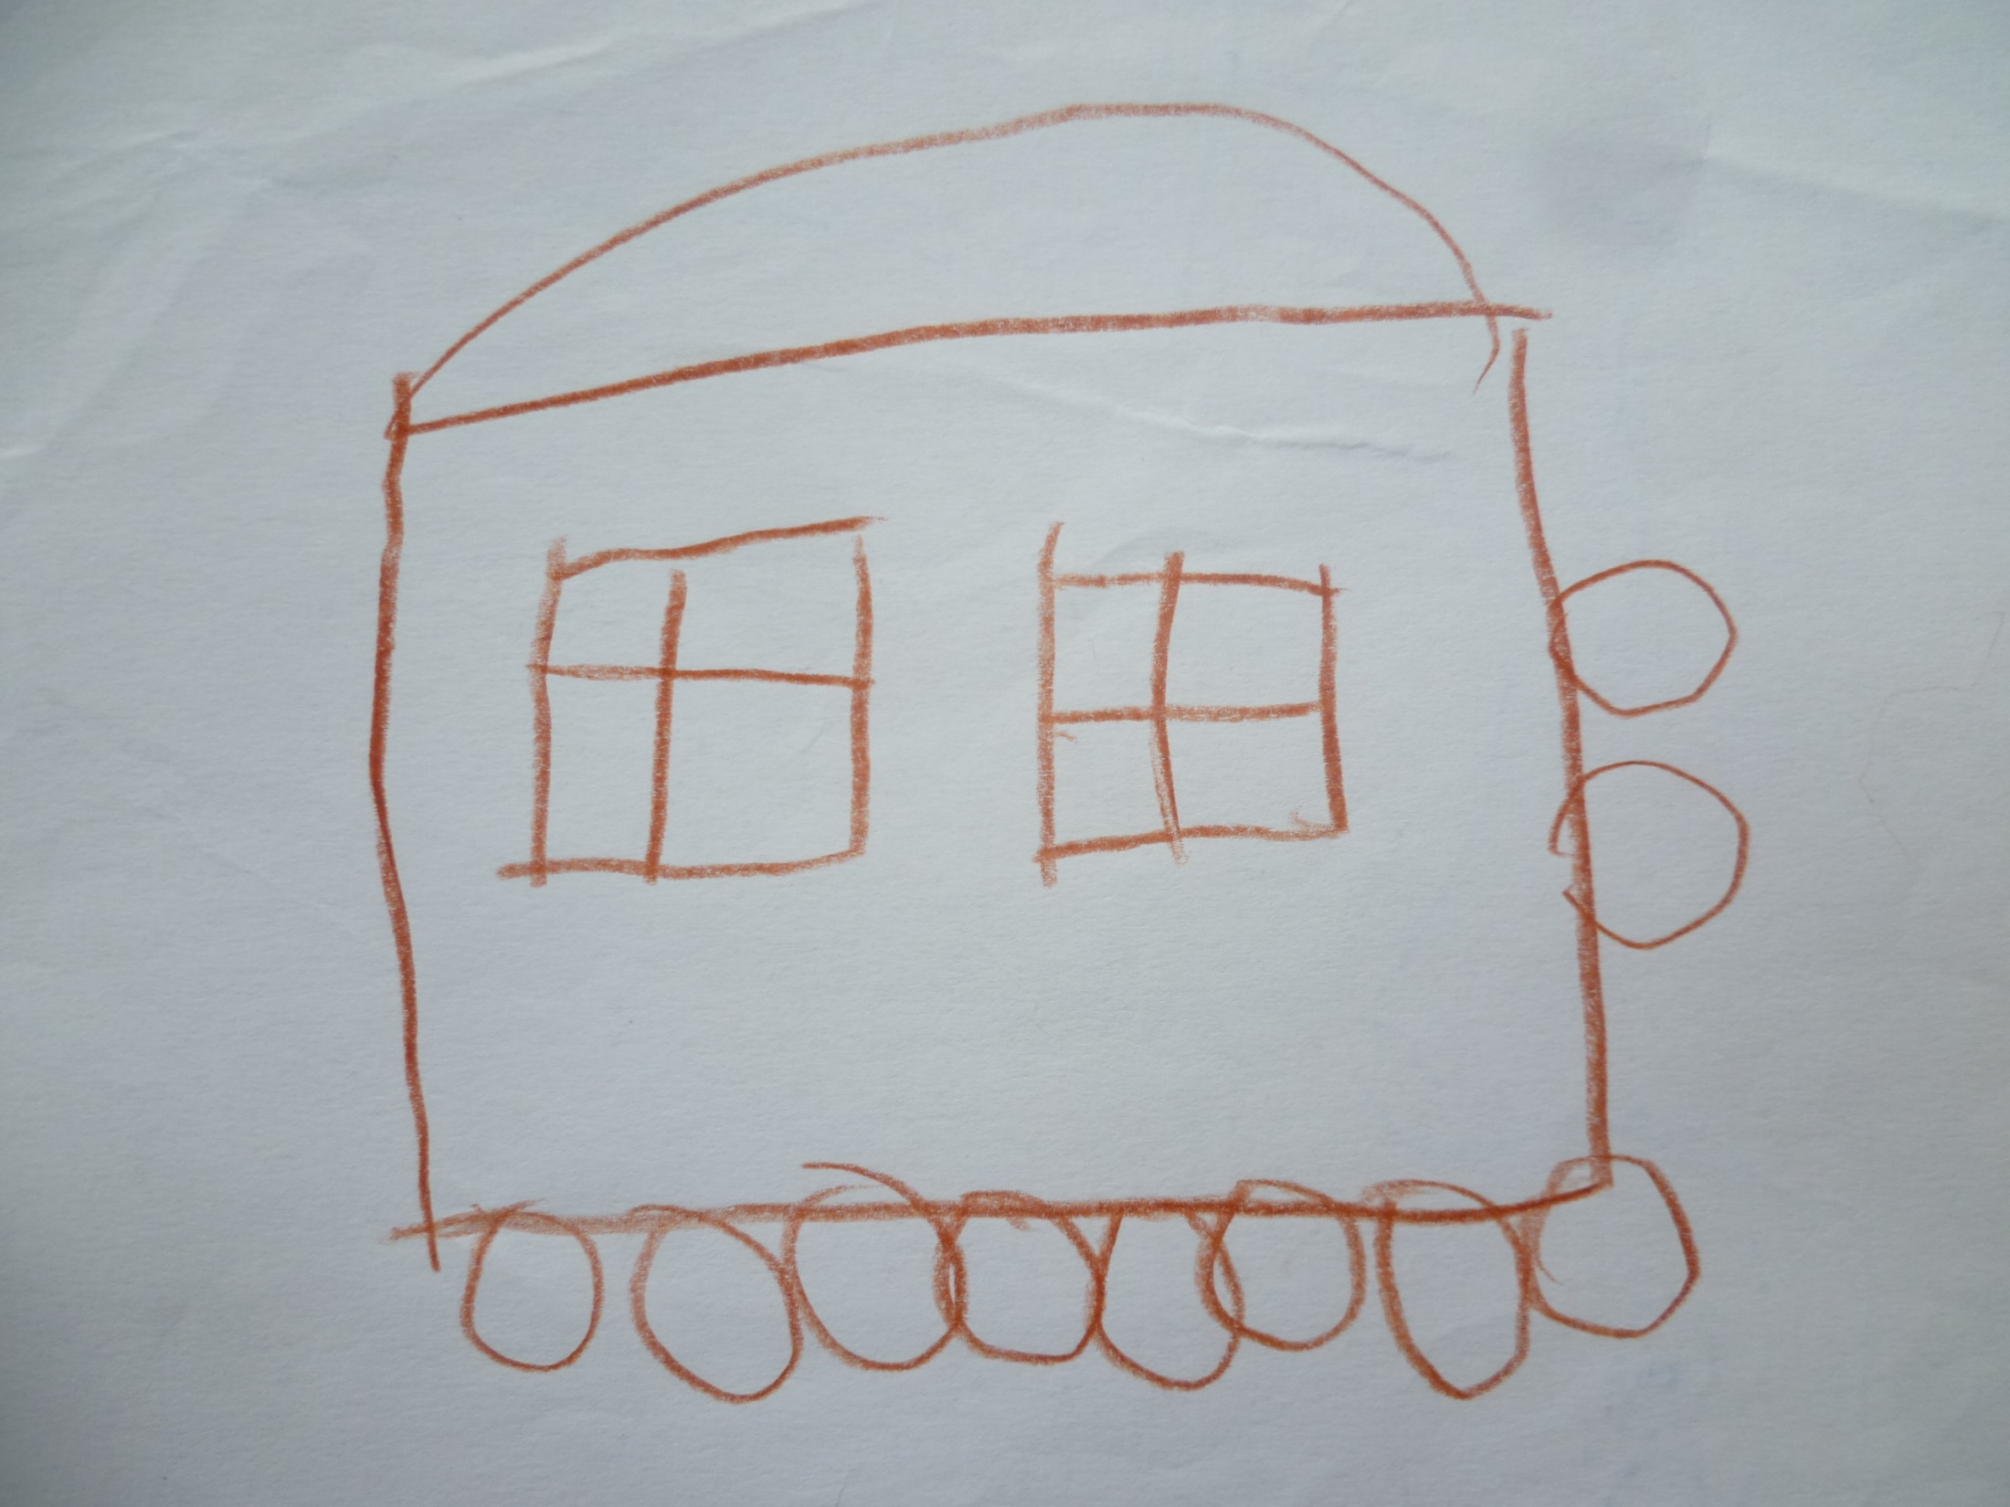

Slide 40
Zobrazovací automatismus 2
1B) Opakování naprosto shodné formy zobrazení
v celé výtvarné práci bez výraznější obměny, např. mnoho postav či objektů vypadajících buď zcela nebo téměř stejně.
Zdůvodnění:
fyzická (motorická), psychická únava.

Slide 41
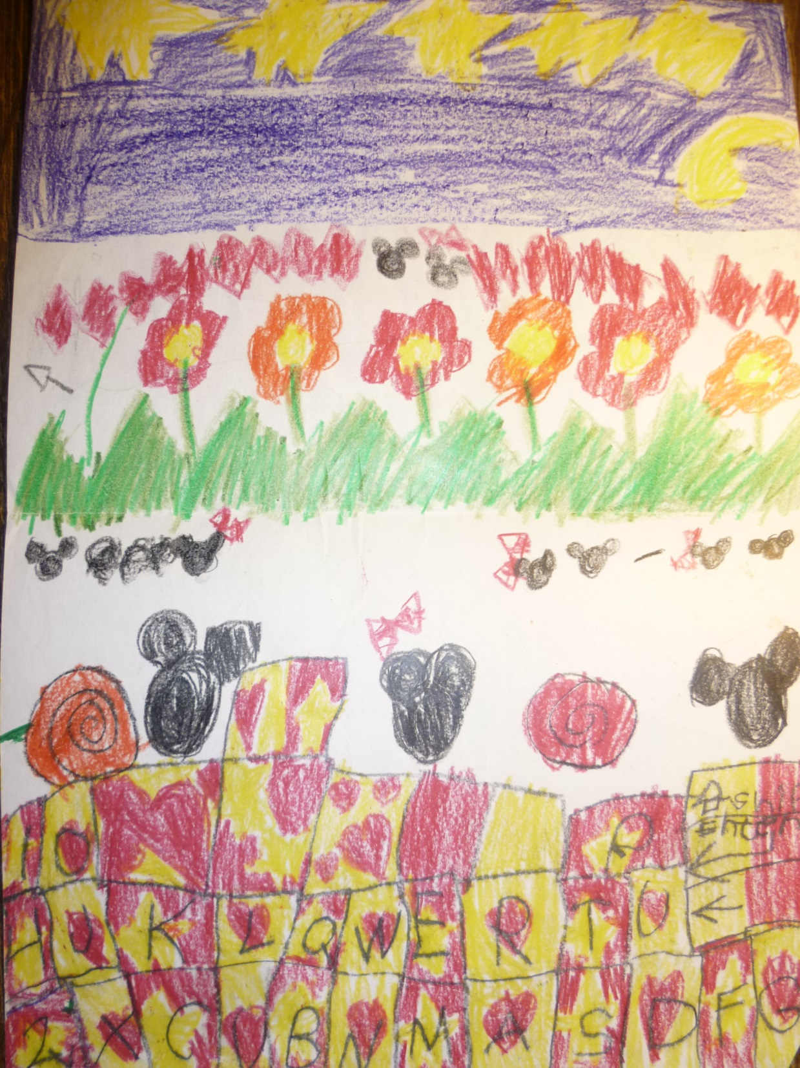

Slide 42
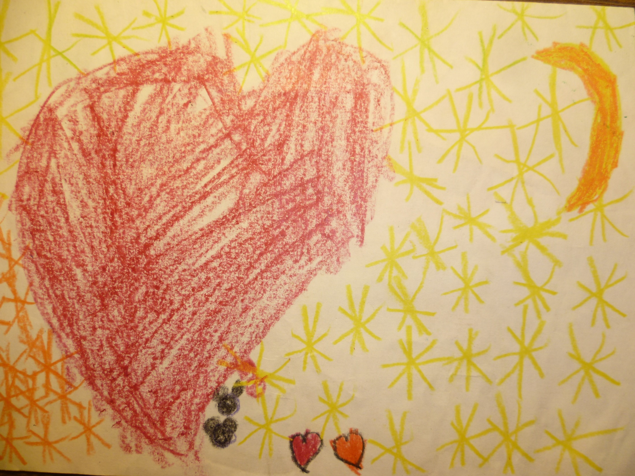

Slide 43
Zobrazovací automatismus 3
1C) Prosazování nacvičeného obrazového typu
i tam, kde jeho přítomnost není na místě, nelogické spojování znaků, které k sobě nepatří (např. anděl nad polem, kde lidé sbírají brambory).
Zdůvodnění: dítěti chybí nápad, co nakreslit do volné plochy, nebo se snaží do zadání vtěsnat i svůj námět.

Slide 44
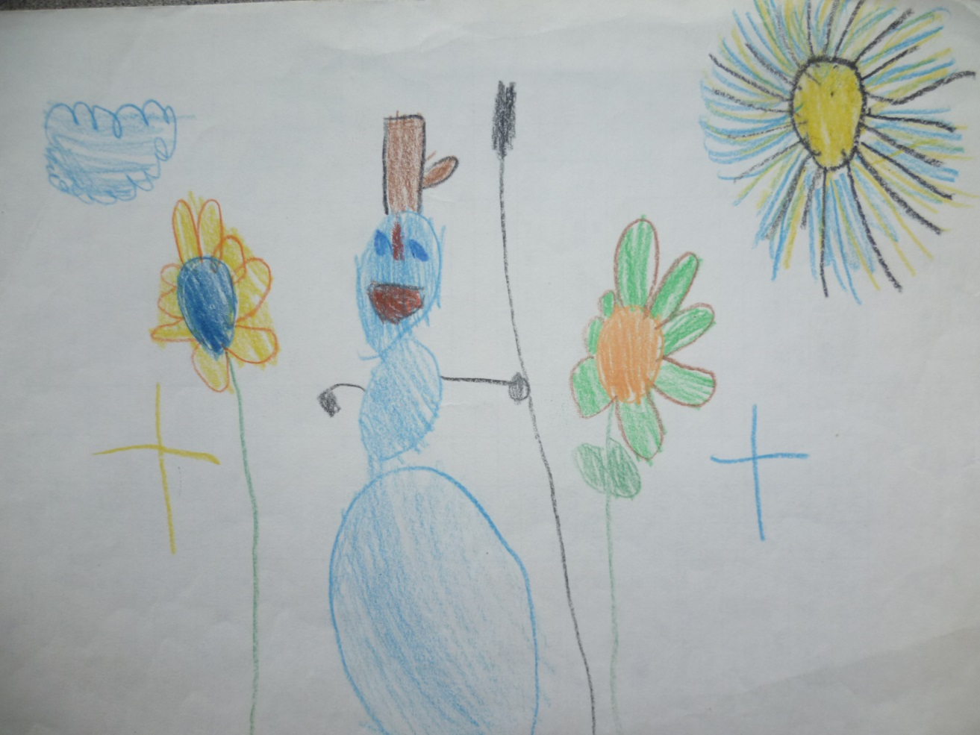
Ukázka zobrazovacího automatismu (květiny) i tam, kde to není na místě, a nepravého ornamentu (kříže)

Slide 45
Nepravý ornament
Nadměrná zdobnost – dítě zdobí cokoliv (šaty, panáka, zem, oblohu, střechu atd.), míra zdobnosti převažuje nad obsahem.
Zdůvodnění:
obsah pro dítě není natolik důležitý jako symboly, tvary, barvy a hra s nimi (introvertní typ kreslíře),
dítěti mohou chybět další nápady v obsahu,
dítě chce nahradit pro něho složité a nezachytitelné tvary, např. zobrazení sochařské a reliéfní výzdoby starých budov.

Slide 46
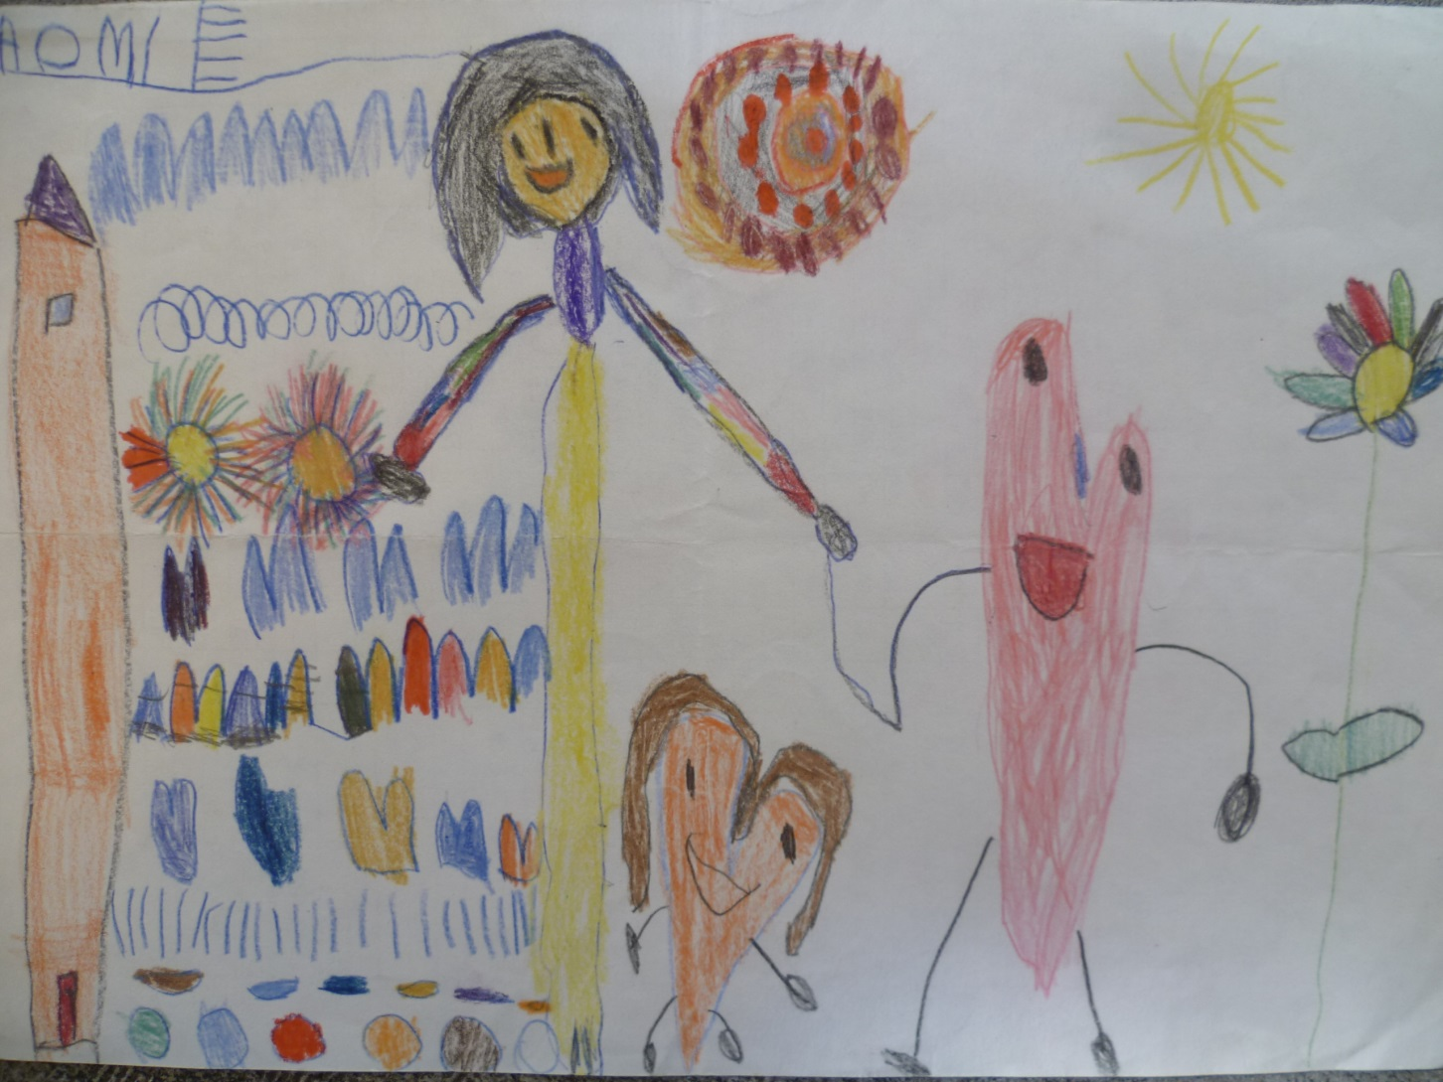
Nepravý ornament u fasády hradu

Slide 47
Ukázka Nepravého ornamentu symboly kolem sněhuláka

Slide 48
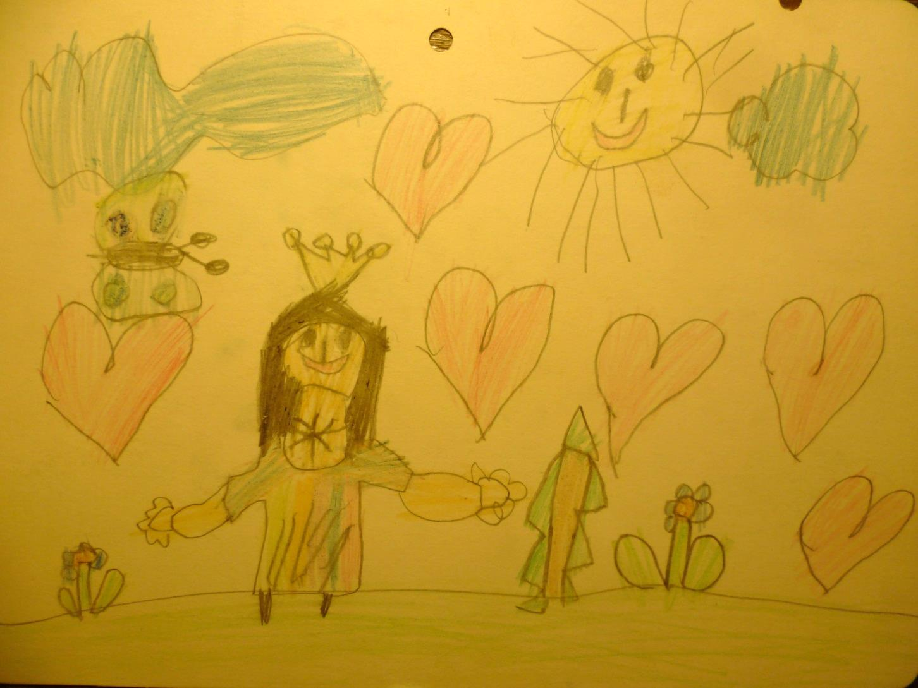
Ukázka Nepravého ornamentu srdíčka ve volném prostoru

Slide 49
Použitá literatura
Hazuková, H., Šamšula, P. (2005). Didaktika výtvarné výchovy I., s. 87-91. Praha: Univerzita Karlova, Pedagogická fakulta.

